Slide 1
Simbolički postupci verifikacije sustava provjerom modela
Primjena ROBDD-ova u formalnoj verifikaciji sustava
(izvori: G. L. J. M. Janssen, TU Eindhoven)

Slide 2
Tematske cjeline
Oblikovanje ROBDD-ova digitalnih kombinacijskih sklopova
Oblikovanje ROBDD-ova strojeva s konačnim brojem stanja (FSM)
  Sekvencijski digitalni sklopovi
  Mealy model FSM stroja
  Istraživanje prostora stanja u FSM, dosezljivost (engl. reachability)
Simboličko izračunavanje skupova (ROBDD zasnovano)
Produktni stroj
Simbolička provjera modela (ROBDD zasnovana)

Slide 3
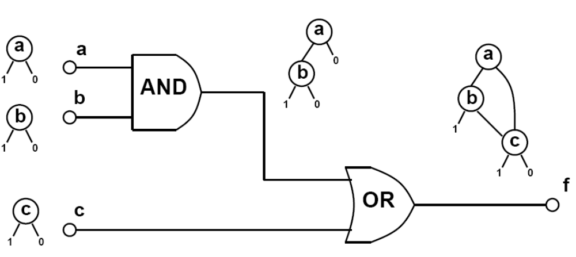
ROBDD digitalnih kombinacijskih sklopova - 1
Digitalni kombinacijski sklopovi sastoje se iz skupine produktnih i sumacijskih dijelova.
Npr.: f = ab + c (gdje su a,b,c logičke varijable).
Funkciji f odgovara dijagram:

Slide 4
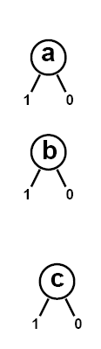
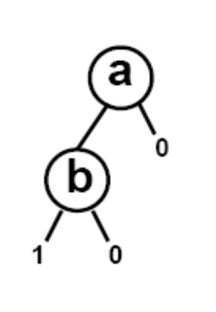
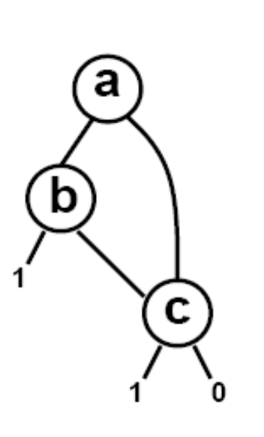
ROBDD digitalnih kombinacijskih sklopova - 2
Oblikovanje ROBDD-a za kombinacijski sklop započinje elementarnim ROBDD-ovima za funkcije jedne varijable (projekcijske funkcije) , odnosno za svaku logičku varijablu a, b, c.
Oblikovanje se nastavlja interpretacijom logičkih sklopova kao ROBDD operacije. Pri tome se koristi ite operator (funkcija).
Sklop AND: a · b Sklop OR: ab + c
ite(var, 1, 0)
ite(a, b, 0) ite(ab, 1, c)

Slide 5
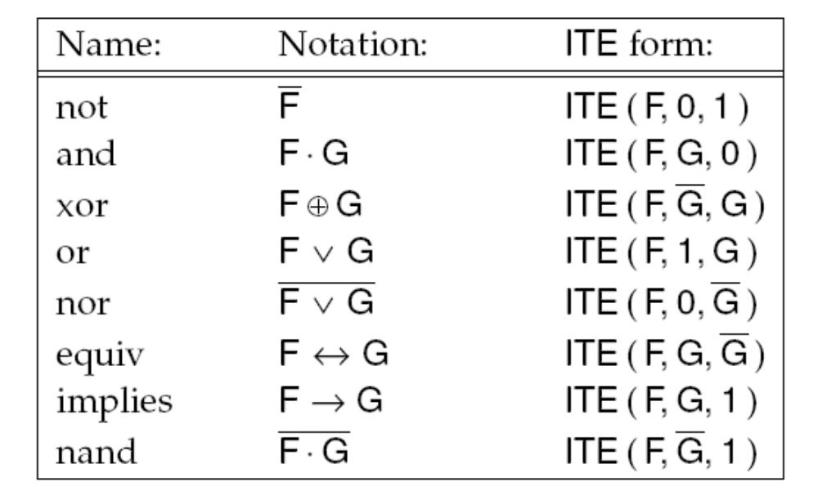
ROBDD digitalnih kombinacijskih sklopova - 3
ITE ( F, G, H ) = if F then G else H = F · G ∨ F’ · H
ITE operator za neke uobičajene logičke funkcije dvije varijable:

Slide 6
ROBDD digitalnih kombinacijskih sklopova - 4
Nakon izgradnje ROBDD-ova, uobičajene operacije mogu se provesti u konstantnom vremenu.
Primjerice:
Provjera na konstantu
  f = 1
  f = 0
Provjera ekvivalencije
  f = g
  f = g’

Slide 7
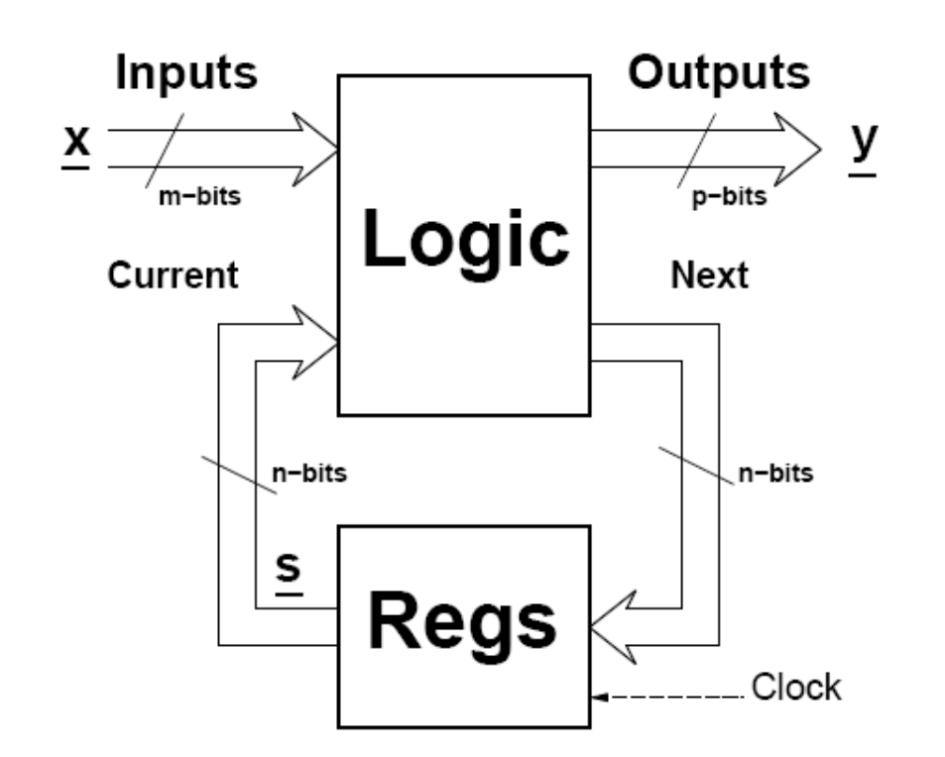
Strojevi s konačnim brojem stanja (FSM) - 1
Stroj s konačnim brojem stanja (FSM) je jednostavna apstrakcija složenog sustava. Tipičan primjer FSM-a je digitalni sekvencijski sklop.
Digitalni sekvencijski sklop sastoji se iz kombinacijskog dijela (logike) i memorijskog dijela (registara). Izlazna funkcija ovisi o ulazu i sadašnjem stanju sustava (tzv. Mealy model), a slijedeće stanje sustava također ovisi o ulazu i sadašnjem stanju.

Slide 8
Strojevi s konačnim brojem stanja (FSM) - 2
Uobičajene oznake
FSM je šestorka:
FSM = (Q, Σ, Δ, δ, Q₀, γ)
Q konačan skup stanja
Σ skup ulaznih simbola, vektora bitova
Δ skup izlaznih simbola, vektori bitova
δ : Q × Σ → Q funkcija slijedećeg stanja
Q₀ konačan skup početnih stanja
γ: Q × Σ → Δ funkcija izlaza

Slide 9
FSM – istraživanje prostora stanja - 1
Zanima nas skup stanja dosezljiv iz početnih stanja Q₀ u jednom ili više koraka. To je analiza dosezljivosti (engl. reachability analysis). Na početku definiramo funkcije koje će nam dati skup stanja dosezljiv u jednom koraku (slijedeća stanja, engl. next state):
Neka je dan FSM = (Q, Σ, Δ, δ, Q₀, γ), gdje je Q skup stanja, a δ funkcija slijedećeg stanja (δ za neki ulaz x i stanje s daje slijedeće stanje t).
Definiramo pomoćnu logičku funkciju η(s, t):
η: Q × Q → B , kartezijski produkt skupa stanja preslikava u 1 ili 0.
η(s, t) = 1 ako ∃_{x∈Σ} (s, x, t) ∈δ, a 0 inače (dakle samo postoji ili ne):
η(s, t) = ∃_{x=Σ} | δ(s,, x) = t
Zatim definiramo funkciju Η (veliki eta) koja će dati skup stanja {t∈Q} dosezljiv u jednom koraku iz skupa zadanih stanja S∈Q:
Η: 2^{Q} → 2^{Q} , preslikava sve podskupove od Q
Η(S) = {t ∈ Q | ∃_{s ∈ S} η(s, t)}
Za stanja iz skupa S, slijede sva slijedeća stanja {t}, takva da η(s.t)=1.

Slide 10
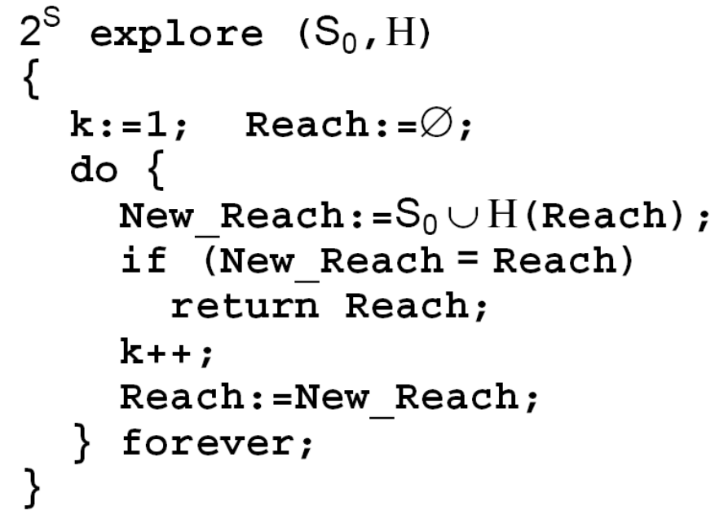
FSM – istraživanje prostora stanja - 2
Postupak izračunavanja svih dosezljivih stanja FSM-a u jednom ili više koraka, počevši od početnog skupa S₀ i uz uvjet da postoji funkcija Η je:
zadani S₀ i Η, vraća podskup
početak
{novi} = S₀ ∪ {do sada nađeni}
nema novih, gotovo
{novi} postaju {do sada nađeni}
U svakom se koraku skupu S₀ dodaju nova dosezljiva stanja dok više nema novih.

Slide 11
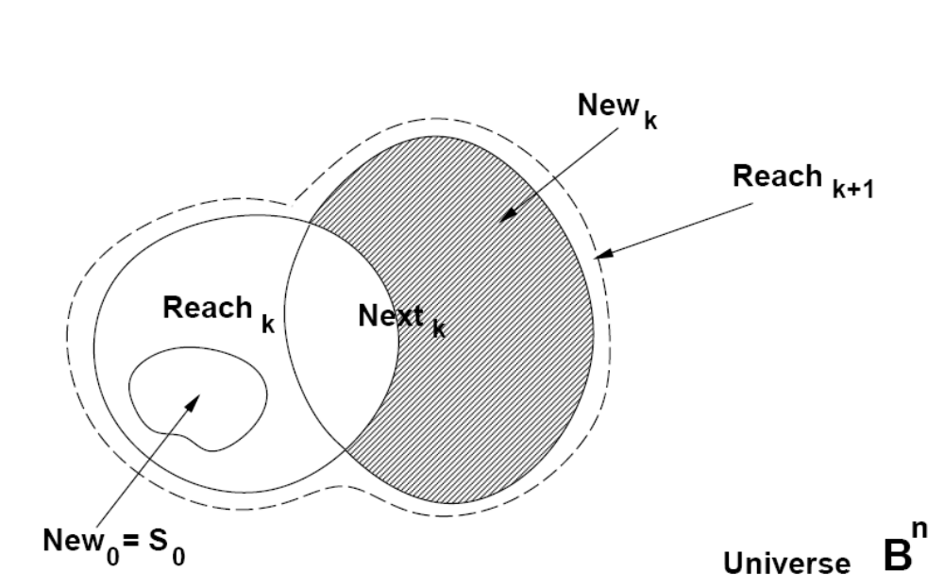
FSM – istraživanje prostora stanja - 3
Grafički prikaz dodavanja skupu S₀ novih dosezljivh stanja:

Slide 12
FSM – kodiranje (generiranje logičkih funkcija) - 1
Općenito o binarnom kodiranju:
Sve je skup
  Logička formula može se interpretirati kao graf.
  Graf je skup čvorova i relacija.
  Relacija je podskup kartezijskog produkta skupova.
  Funkcija je poseban slučaj relacije.
  Sekvenca je funkcija indeksa.
Sve je skup binarnih brojeva (kodiranje skupova)
  Neka je B = {0, 1} skup logičkih vrijednosti istinitosti.
  Kodiranje nekog konačnog skupa A je funkcija: ρ: A → B^{n}
  (jedan-na-jedan, engl. injective) gdje je n broj logičkih varijabli kodiranja elemenata skupa, t.j.:
  n = ⎡log₂ |A|⎤.

Slide 13
FSM – kodiranje (generiranje logičkih funkcija) - 2
Uobičajene oznake za FSM = (Q, Σ, Δ, δ, Q₀, γ)
preslikavamo u oznake koje označuju kodirane skupove.
FSM_{KODIRANO} = (S, I, O, N, S₀, Y)
Uz B = {0, 1} , kodiranje daje:
S = B^{n} skup stanja (n = broj bitova za kodiranje)
I = B^{m} skup ulaznih vektora od m bitova
O = B^{p} skup izlaznih vektora od p bitova
N: B^{n} × B^{m →} B^{n} funkcija slijedećeg stanja
S₀ ⊆ S skup početnih stanja
Y: B^{n} × B^{m →} B^{p} funkcija izlaza
Time su sve značajke FSM-a izražene preko logičkih funkcija. koje se mogu predstaviti ROBDD-ovima.

Slide 14
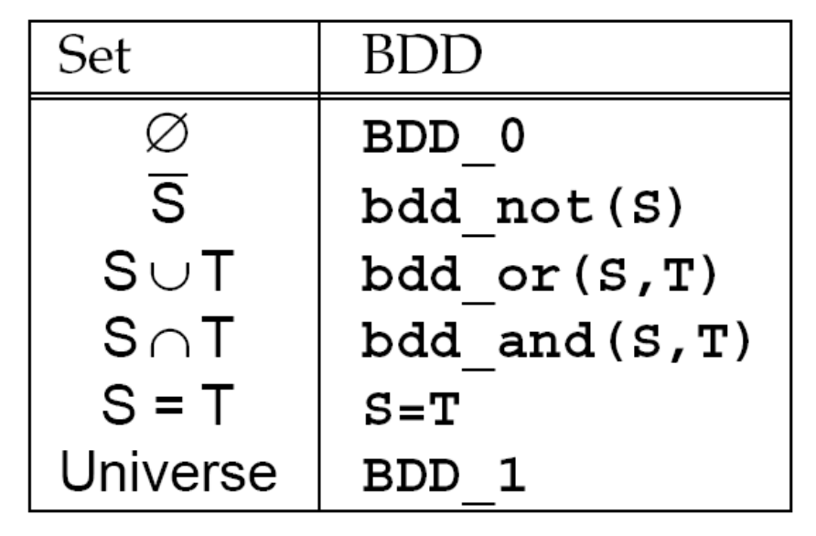
Izračunavanje ROBDD-ovima (simboličko)
B ={0, 1}, skup logičkih istinitosnih vrijednosti
Karakteristična funkcija skupa A i relacije R:
χ_{A} : A → B, χ_{R} : A × A → B
Karakteristična funkcija predstavlja binarno kodirana stanja.
Izračunavanje preko skupova i izračunavanje ROBDD-ovima:
(skupovi S i T dani su karakterističnim funkcijama χ_{S} i χ_{T} )
ite izračun
0
ite(S, 0, 1)
ite(S. 1, T)
ite(S, T, 0)
ite(S, T, T)
1

Slide 15
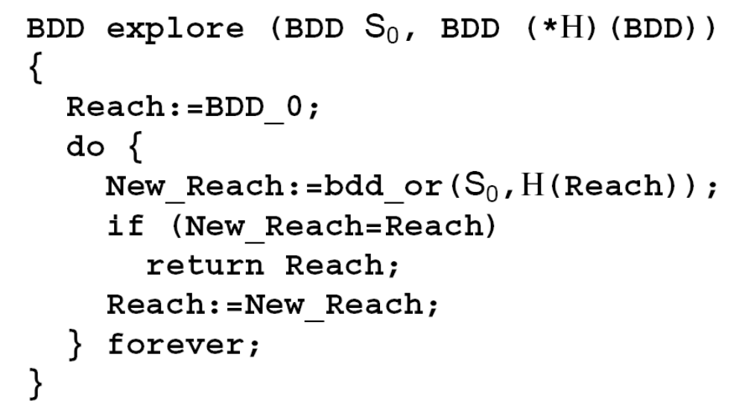
FSM - Simboličko istraživanje prostora stanja
Postupak izračunavanja dosezljivih stanja (engl. reachability):
Početni skup stanja S₀ zadan je odgovarajućim ROBDD-om.
Funkcija slijedećih stanja Η, također prima ROBDD i vraća ROBDD.
Konačno, postupak daje skup dosezljivih stanja kao ROBDD.

Slide 16
Izražavanje funkcije Η(A) preko ROBDD - 1
Za zadani skup A, funkcija Η(A) vraća skup stanja dosezljiv u jednom koraku (slijedeća stanja) izražena ROBDD-om preko kodiranja početnih stanja.
Razlikujemo dvije opcije izračunavanja Η(A) , t.j. opcije (1) i (2):
(1) za neki FSM (npr. Kripke strukturu) uz zadani skup stanja S poznata relacija dostupnosti R ⊆ S × S :
∀s∈S {∃t∈S | (s,t)∈R}
(za svaki s postoji neki t tatav da su s i t povezani relacijom R, t.j. R daje skup parova polaznih – slijedećih stanja: {s, t} ).
Funkcija Η(A) u tom se slučaju može se izraziti:
Η(A) = {t∈S | ∃s ∈ (A · R)}
(Η(A) daje skup slijedećih stanja {t} za koja postoje neki s koji moraju biti u A i u R)

Slide 17
Izražavanje funkcije Η(A) preko ROBDD - 2
Izračun Η(A) s ROBDD-ovima:
BDD H(BDD A, BDD R) {
return bdd_exist(s, bdd_and(A, R)) [t:=s]; }
S je vektor svih početnih stanja.
bdd_exist() funkcija isključuje iz rezultata početna stanja {s}; budući da su potrebna samo slijedeća stanja {t}.
bdd_exist() definiramo disjunkcijom kofaktora za varijablu s:
bdd_exist(s, f): ∃_{s} f = f_{s} + f_{s’} = ite(f_{s} , 1, f_{s’})
To je tzv. egzistencijska apstrakcija.
bdd_univ() definiramo konjunkcijom kofaktora za varijablu s:
bdd_univ(s, f): ∀_{s} f = f_{s} · f_{s’} = ite(f_{s} , f_{s’} , 0)
To je tzv. univerzalna apstrakcija.
[t:=s] supstitucija osigurava izražavanje rezultata preko kodiranja sadašnjih stanja.

Slide 18
Izražavanje funkcije Η(A) preko ROBDD - 3
(2) Izračun Η(A) s ROBDD-ovima za kodirani Mealy stroj.
FSM_{KOD} = (S, I, O, N, S₀, Y)
Relacija dostupnosti R nije eksplicitno poznata.

Slide 19
Izražavanje funkcije Η(A) preko ROBDD - 4
Relacija dostupnosti je: R = ∃_{x} ∧_{i} (t_{i} ↔ N_{i} (s, x))
Vektor slijedećeg stanja je N=[N₁, …, N_{n}] , jer postoji n bitova (npr. n bistabila u sekvencijskom dijelu).
N_{i} daje jednu komponentu slijedećeg stanja temeljem ulaznog vektora x (danog s m bita) i vektora sadašnjeg stanja s (danog s n bita).
Svaka komponenta N_{i} kao logička funkcija (N_{i}: B^{n} × B^{m →} B) predstavljena je jedinstvenim ROBDD-om.
Komponentu N_{i} treba izjednačiti s kodiranjem odgovarajuće komponente slijedećeg stanja t_{i} (operacija ekvivalencije ↔ ); vidi raniju definiciju funkcija η(s,t) i Η(S) .
Komponente N_{i} treba izarčunati za svaki i , što se može iskazati kao n logičkih operscija konjunkcije (operacija ∧, gdje 1≤ i ≤n).
Budući da relacija R mora dati skup parova {s, t} , ulazne varijable x treba isključiti (operacija egzistencijske apstrakcije ∃ ).

Slide 20
Izražavanje funkcije Η(A) preko ROBDD - 5
Konačno, postupak izražavanja relacije R je:
void calc_R(void) {
conj:= BDD_1;
for(i:=1; i≤n; i++)
conj:= bdd_and(conj, bdd_equiv(t_{i}, N_{i}));
R:=bdd_exist(x, conj); }
Sve uporabljene funkcije mogu se računati ite operatorom:
  bdd_equiv(f, g)= ite(f, g, g)
  bdd_and(f, g) = ite(f, g, 0)
  Bdd_exist(var, f) = ite(f_{var} , 1, f_{var’})

Slide 21
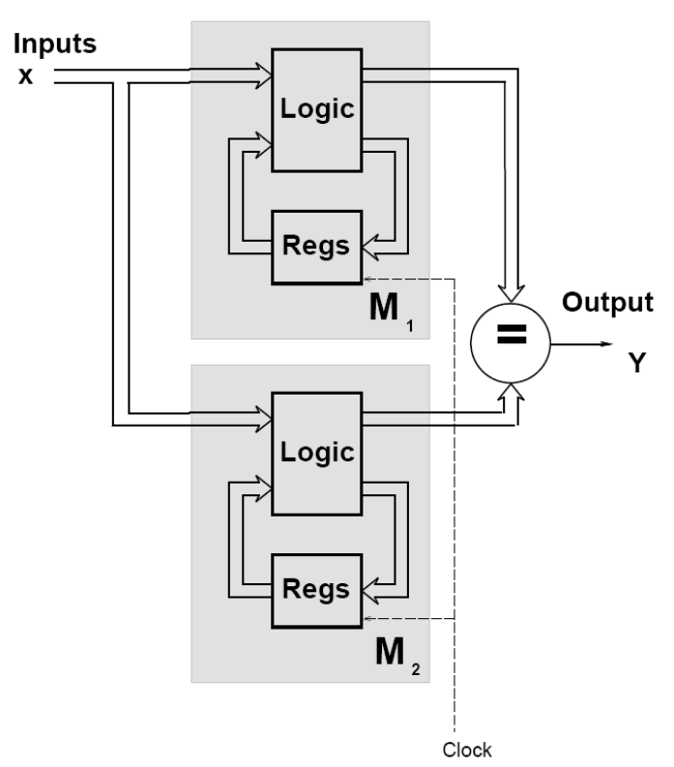
Jednakost (ekvivalencija) Mealy strojeva - 1
Potrebno je oblikovati postupak koji će odrediti da li su dva Mealy stroja ekvivalentna. Jedno rješenje je izgradnja tzv. produktnog stroja, koji je i sam Mealy stroj s jednim izlaznim bitom (Y = 1 = strojevi su ekvivalentni, Y = 0 = strojevi nisu ekvivalentni).
Broj bitova ulaza i izlaza M₁ i M₂ je jednak.
Broj bitova stanja ne mora biti jednak, tako da će produktni stroj imati (n₁ + n₂) bitova stanja.
Skup početnih stanja čine sve konjunkcije početnih stanja M₁ i M₂ :
S₀ = {s₁ · s₂ | s₁ ∈ S_{0-M1} ∧ s₂ ∈ S_{0-M2} }
Za izračun jednakosti treba ubaciti test izlaza u postupak istraživanja prostora stanja (pokazan ranije).

Slide 22
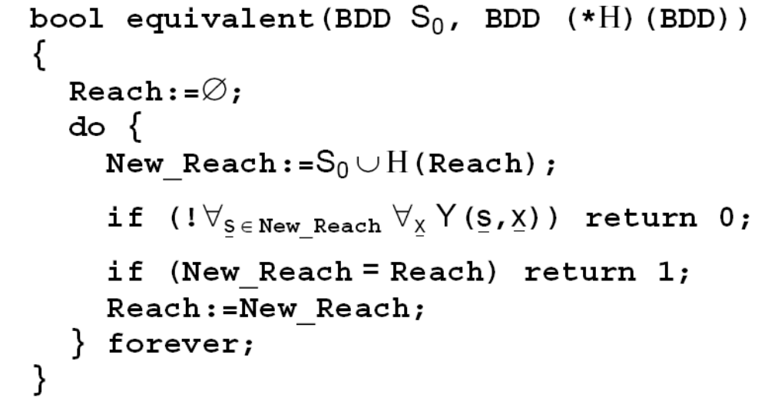
Jednakost (ekvivalencija) Mealy strojeva - 2
Ubačen test u postupak istraživanja prostora stanja. Ako za svako dosegnuto stanje s i za svaki ulaz x nije zajednički izlaz Y=1, tada strojevi nisu ekvivalentni. Inače jesu.

Slide 23
Simbolička provjera modela - 1
Izračun formule CTL vremenske logike: EX p
  Logička formula p dana je svojim ROBDD (skupom stanja u kojima p=istinito).
  BDD EX (BDD p)
  {
  return H⁻¹(p);
  }
  Kako je Η: {s} → {t}, to Η⁻¹:{t} → {s}. Operacija se u ROBDD-u postiže jednostavnom zamjenom s_{i} sa t_{i} u ranije prikazanom algoritmu za Η. To je moguće jednim prolazom kroz ROBDD ako je redoslijed vatijabli: s₁, t₁, s₂, t₂, … .

Slide 24
Simbolička provjera modela - 2
2. Izračun formule CTL vremenske logike: EG p
  Logička formula p dana je svojim ROBDD.
Z = F ( Z )
Izračun skupovima: Q(EG p) = Q(p) ∩ Q(EX EG p)
Izračun ROBDD-ovima:
BDD EG (BDD p) {
k:=1; Z_{k}:=p;
do {
Z_{k*1}:= bdd_and(p, Η⁻¹(Z_{k}));
if (Z_{k+1} = Z_{k}) return Z_{k} ;
k++;
} forever; }
Q(Η⁻¹ (EG p))

Slide 25
Simbolička provjera modela - 3
3. Izračun formule CTL vremenske logike: E(p U q) = (p EU q)
  Logičke formule p i q dane su svojim ROBDD-ovima.
Z = F ( Z )
Izračun skupovima: Q(p EU q)) = Q(q) ∪ Q(p) ∩ Q(EX (p EU q))
Izračun ROBDD-ovima:
BDD EU (BDD p, BDD q) {
k:=1; Z_{k}:=q;
do {
Z_{k*1}:= bdd_or(q, bdd_and(p, Η⁻¹(Z_{k}));
if (Z_{k+1} = Z_{k}) return Z_{k} ;
k++;
} forever; }
Q(Η⁻¹ (p EU q))

Slide 26
ROBDD - zaključak
ROBDD su zanimljive i uporabive strukture podataka.
Zahvaljujući ROBDD strukturama mnogi verifikacijski problemi mogu se uspješno riješiti.
“Ther is no such thing as a free lunch” : Postoje arhitekture sklopova (npr. sklop za množenje), te pojedinih programskih dijelova koje se ni sa ROBDD-ovima ne mogu riješiti u polinomskom vremenu i prostoru (neki verifikacijski problemi su i NP kompletni).
Budući rad uključuje hibridne postupke:
    Integracija ROBDD-ova s dokazivanjem teorema.
    Uporaba znanja o topologiji sustava.
    Uporaba ROBDD-ova višega reda (npr. Binarni Dijagrami Momenata – u dijagramima se bilježe samo razlike vrijednosti).
Najpoznatiji programski paketi:
    CMU BDD: Carnegie Mellon University, Pittsburgh .
    CUDD: BDD package, University of Colorado, Boulder.

